Slide 1


TechTalk
Manipulação de arquivos do Word com C#
Outubro/2018
Aline | Bárbara | Davi | Emanuela | Gabriela | Guilherme | Renato | Saulo
Notes:
Aline

Slide 2
Criação de arquivos Word (.doc ou .docx)
Para a criação e edição de arquivos Word (.doc ou .docx), é possível utilizar bibliotecas (dynamic-link-library - biblioteca de vínculo dinâmico) , também conhecidas como DLL. Sua implementação foi feita pela Microsoft como conceito de bibliotecas compartilhadas.
É possível executar praticamente todas as funções do Word dentro do código no Visual Studio / Visual Studio Code.
Notes:
Aline

Slide 3
Criação de arquivos sem instalação de bibliotecas
Também é possível criar arquivos sem o uso de dll’s, utilizando um código relativamente simples:
Notes:
Aline

Slide 4
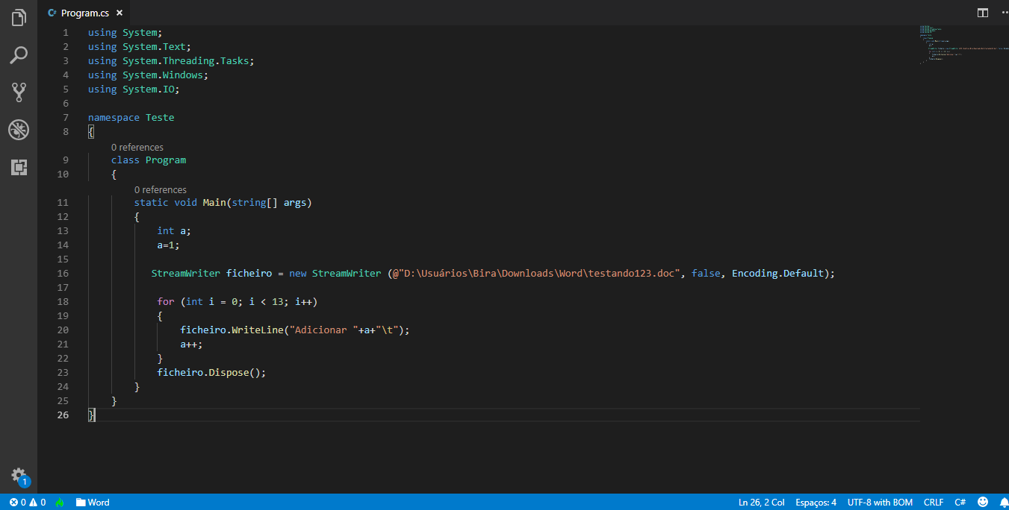
Criação de arquivos sem instalação de bibliotecas
É possível criar arquivos sem a instalação de dll (bibliotecas), utilizando um código relativamente simples
Notes:
Aline

Slide 5
Criação de arquivos com instalação de bibliotecas
O NuGet Package Manager Console é criado no Visual Studio no Windows versão 2012 e posterior. (Não é incluído no Visual Studio para Mac ou Visual Studio Code).
O console permite que você use comandos do PowerShell do NuGet para localizar, instalar, desinstalar e atualizar pacotes do NuGet. O uso do console é necessário em casos em que o Gerenciador de pacotes UI não fornece uma maneira de executar uma operação.
Para usar, consulte usando a CLI (command-line interface - interface de linha de comando) nuget.exe no console.
Notes:
Aline

Slide 6
Bibliotecas
Office Automation: utiliza as dlls de interoperabilidade (Interop) do Office para o .NET Framework. Essas bibliotecas possibilitam a operação das aplicações do Office através dos aplicativos .NET
Aspose (biblioteca comercial): com essa biblioteca conseguimos gerar arquivos “doc” e “docx” sem que o Office esteja instalado no computador destino.
OpenXML SDK: (a maneira mais difícil) de gerar arquivos do Word nas aplicações .NET
Biblioteca DocX: basicamente a mesma coisa que o OpenXML SDK, gera o XML correspondente ao DOCX e também não necessita da instalação do Office no computador cliente (para adicionar essa biblioteca, procure por “docx” no NuGet e instale o pacote)
Notes:
Aline

Slide 7
Spire.Doc
Este componente permite aos usuários executar uma grande variedade de tarefas no Word, como operação de documentos (criar, abrir, editar e salvar), mala direta, segurança, formatação (fonte, parágrafo e configurações da página), objetos (texto, imagem, hiperlink, comentário, tabela, marcador, cabeçalho / rodapé, nota de rodapé / final etc.)
O recurso de conversão se destaca, o que permite que os desenvolvedores realizem a conversão entre os formatos mais populares com alta fidelidade, incluindo Word para PDF, HTML, RTF, XML, formatos de imagem e TEXT.
Esta biblioteca conta com versão gratuita (limitada a 500 parágrafos e 25 tabelas ou 3 páginas de PDF) e versão paga.
Notes:
Aline

Slide 8
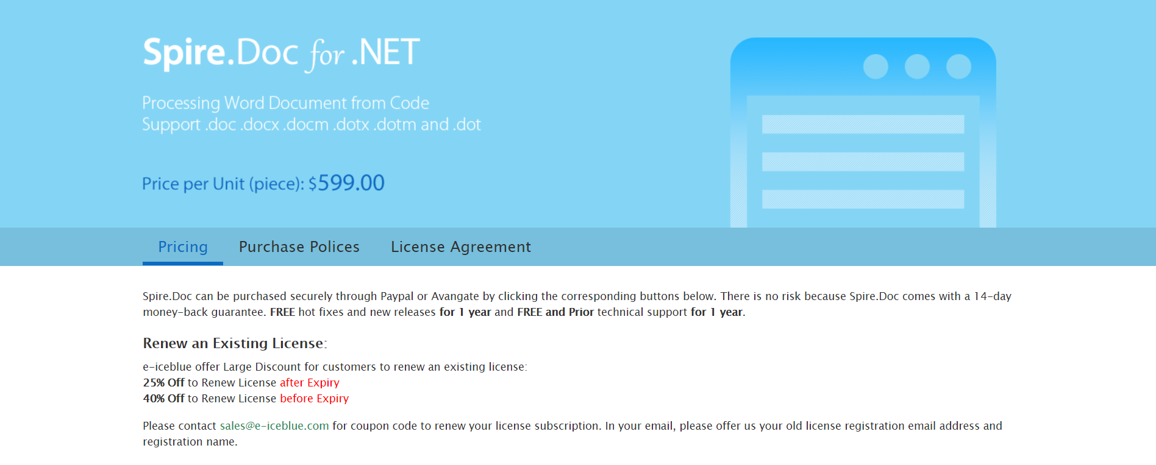
Spire.doc
Este componente permite aos usuários executar uma grande variedade de tarefas no Word, como operação de documentos (criar, abrir, editar e salvar), mala direta, segurança, formatação (fonte, parágrafo e configurações da página), objetos (texto, imagem, hiperlink, comentário, tabela, marcador, cabeçalho / rodapé, nota de rodapé / final etc.). O recurso de conversão se destaca, o que permite que os desenvolvedores realizem a conversão entre os formatos mais populares com alta fidelidade, incluindo Word para PDF, HTML, RTF, XML, formatos de imagem e TEXT.
Notes:
Aline

Slide 9
Localizar e instalar um pacote
1. Abra o projeto/solução no Visual Studio.
2. Abra o console usando o comando Ferramentas > Gerenciador de Pacotes NuGet > Console do Gerenciador de pacotes comando.
3. Encontre o pacote que você deseja instalar e proceda a instalação.
Notes:
Aline

Slide 10


Slide 11
Criando um documento
Criar um documento word
// Instancia o objeto exemplodedoc na classe Document
// Este objeto é o documento Word propriamente dito
Document exemplodedoc = new Document();
Adicionando uma seção ao documento
// Instancia o objeto secaoPagina1 na classe Section
// e utiliza o metodo AddSection() para adicionar esta seção ao documento
// cada seção pode ser interpretada como uma quebra de seção do Word,
// continuando em outra página do documento
Section secaoCapa = exemplodedoc.AddSection();
Notes:
Gabi

Slide 12
Formatação básica
Parágrafo
Estrutura;
Alinhamento;
Fonte
Tamanho;
Família;
Cor;
Imagem
Inserção;
Redimensionamento;
Notes:
Gabi

Slide 13
Parágrafo
Adicionando um parágrafo
// Instancia o objeto titulo na classe Paragraph
// e utiliza o metodo AddParagraph() para adicionar este paragrafo ao
// objeto secao criado anteriormente
Paragraph titulo = secaoCapa.AddParagraph();
Alinhamento de parágrafo
// utiliza função HorizontalAlignment e tipo de alinhamento //(Center/Left/Right/Justify)
titulo.Format.HorizontalAlignment = HorizontalAlignment.Center;
obs.: O parágrafo servirá como container para demais elementos como texto/imagem. A ordem de inserção dos elementos no código determina sua posição no documento.
Notes:
Gabi

Slide 14
Fonte
//Cria um estilo de parágrafo e dá como parâmetro o objeto do documento. Nomeia um estilo de parágrafo.
ParagraphStyle s1 = new ParagraphStyle(document);
s1.Name = "TitleTextColor";
//Atribui cor , tipo e tamanho da fonte
s1.CharacterFormat.TextColor = Color.Purple;
s1.CharacterFormat.FontName = "Calibri";
s1.CharacterFormat.FontSize = 20;
//Adiciona o estilo ao documento e aplica o estilo ao parágrafo determinado
document.Styles.Add(s1);
titulo.ApplyStyle(s1.Name);
Notes:
Gabi

Slide 15
Imagem
//Inserindo uma imagem dentro do parágrafo
DocPicture pic = para.AppendPicture(Image.FromFile(@"caminho_da_imagem"));
//Redimensionando a imagem
pic.Width = 130;
pic.Height = 140;
Notes:
Gabi

Slide 16
Outras funcionalidades
Document Operation Criar Editar Salvar Mail Merge
Mala direta, um padrão de repetição com mudança de informações
Table
Criar e editar tabela
Notes:
Davi

Slide 17
Outras funcionalidades
FormField
Criação de formulários
Security
Consegue encriptar o arquivo colocando senha para abri-lo
Page Setup
Quebra de página
Remover section
Colocar as margens
Page Background
Adicionar background na página, marca d'água para página timbrada.
Adicionar bordas.
Notes:
Davi

Slide 18
Outras funcionalidades
Text
Replace string - substituição de palavras dentro do texto
Procurar e retirar
Image and Shape
Adicionar imagens e formas
Retirar e mudar posição das imagens e formas
Hyperlink
Adicionar links e imagens com links
Comment
Adicionar comentário, tirar comentário e mudar comentário de lugar
Notes:
Davi

Slide 19
Outras funcionalidades
Bookmark
Adicionar marcadores, mudar e remover
Header and Footer
Adicionar e remover cabeçalho e rodapé, copiar para os demais.
Footnote
Adicionar nota sobre palavras no texto.
Print
Imprimir documento word.
Textbox
Adicionar, remover, editar caixas de texto dentro do arquivo.
Notes:
Davi

Slide 20
Conversão de arquivos
(HTML e PDF)
É possível converter um arquivo Word para PDF em C #.
A conversão pode ser .doc para PDF ou .docx para PDF.
Spire.Doc permite aos usuários gerenciar diretamente a edição de texto sem o Microsoft Word estar instalado, após a edição, você pode converter o documento para PDF.
Notes:
Davi

Slide 21
Obrigado!

